Slide 1
实验一：Matlab简介、传递函数及数学模型求取

Slide 2
一、实验目的
熟悉MATLAB实验环境，掌握MATLAB命令行窗口的基本操作。
掌握MATLAB建立控制系统数学模型的命令及模型相互转换的方法。

Slide 3
二、实验任务
编写M文件程序，建立控制系统的数学模型；
编写M文件程序，实现控制系统不同数学模型之间的转换。

Slide 4


三、实验仪器
实验室电脑
计算机
Matlab软件平台

Slide 5
四、实验原理
MATLAB简介
Matlab语言是由美国的Clever Moler博士于1980年开发的设计者的初衷是为解决“线性代数”课程的矩阵运算问题
MATLAB=Matrix Laboratory，矩阵实验室
Matlab将一个优秀软件的易用性与可靠性、通用性与专业性 、一般目的的应用与高深的科学技术应用有机的相结合
MATLAB是一种直译式的高级语言，比其它程序设计语言容易

Slide 6
四、实验原理
MATLAB工具箱（ Toolbox ）
MATLAB主工具箱
符号数学工具箱
SIMULINK仿真工具箱
控制系统工具箱
信号处理工具箱
图象处理工具箱
通讯工具箱
系统辨识工具箱
神经元网络工具箱
金融工具箱

Slide 7
四、实验原理
控制系统工具箱 (Control System Toolbox)
连续系统设计和离散系统设计
状态空间和传递函数以及模型转换
时域响应（脉冲响应、阶跃响应、斜坡响应）
频域响应（Bode图、Nyquist图）
根轨迹、极点配置

Slide 8
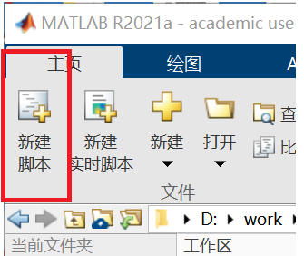
四、实验原理
自控实验常用的两种Matlab程序处理方式：
类似其它高级语言，创建程序代码、保存、调试、运行 （后缀名 .m）
方式：打开Matlab→点击“新建脚本”

Slide 9
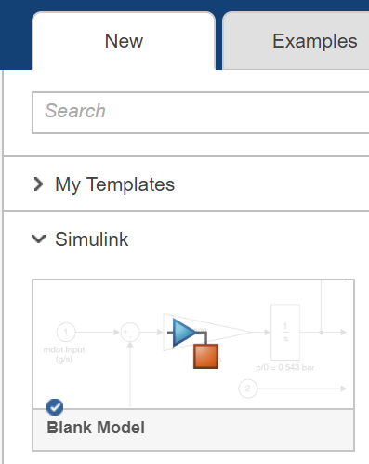
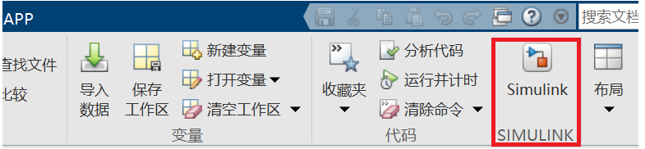
四、实验原理
自控实验常用的两种Matlab程序处理方式：
2. 搭建Simulink模块
方式：打开Matlab→点击“Simulink”→点击“Blank Model”

Slide 10

五、实验步骤
例
模拟一个微分方程 ，其中u为单位阶跃信号。

Slide 11
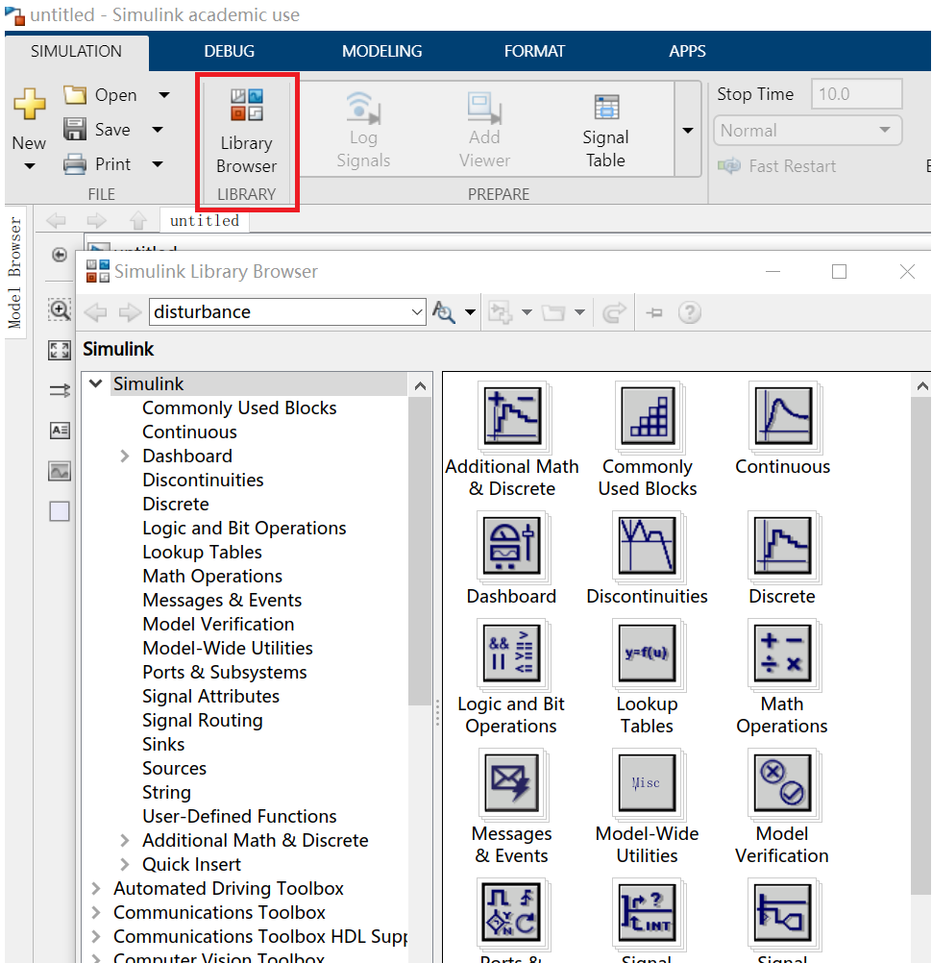
五、实验步骤
1. 打开Matlab→点击“Simulink”→点击“Blank Model”→点击“Library Browser”

Slide 12
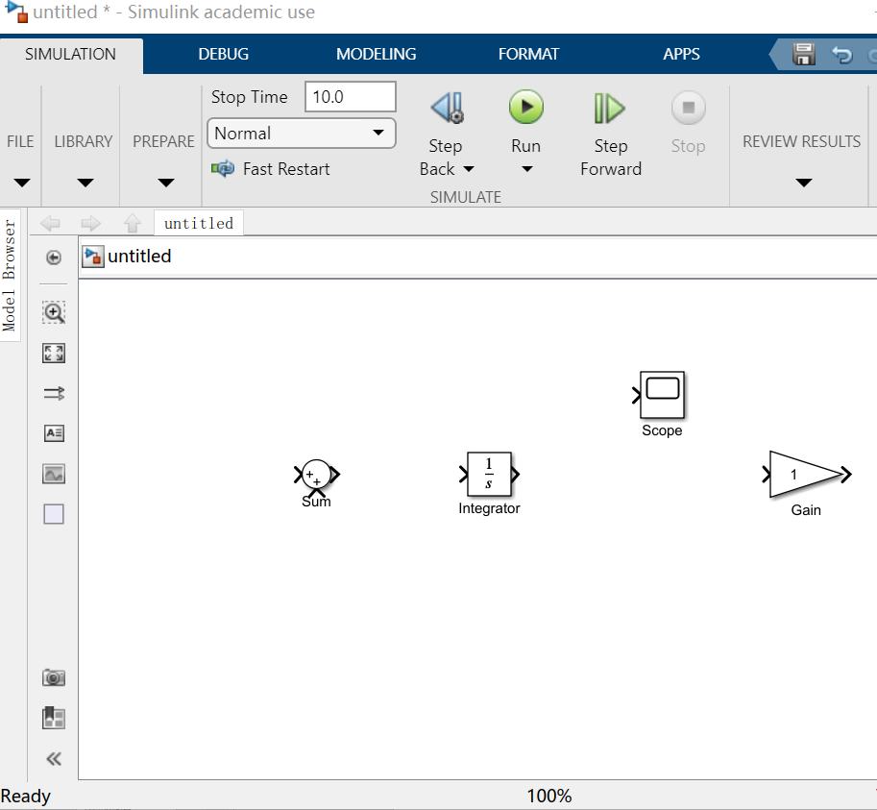
五、实验步骤
2. 在左侧的“Commonly Used Blocks”栏下， 把需要用到的Integrator、Gain、Sum、Scope 共4个模块 鼠标左键 拖到 窗口中。

Slide 13
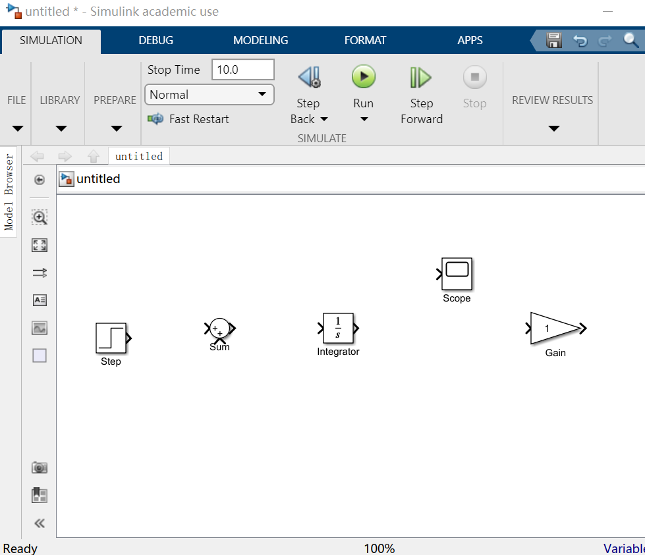
五、实验步骤
3. 在左侧的“Sources”栏下， 把需要用到的Step模块 鼠标左键 拖到 窗口中。

Slide 14
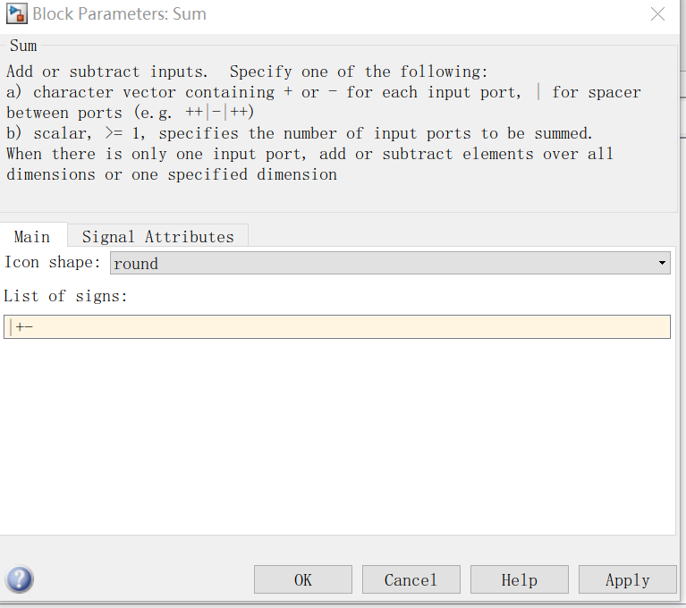
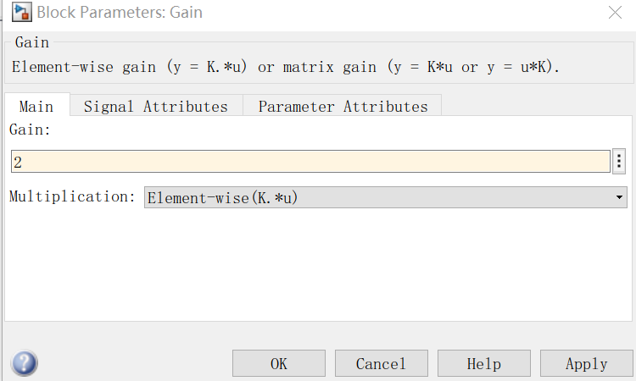
五、实验步骤
4. 双击窗口中“sum”模块，将“++”改成“+-”。
5. 双击窗口中的“gain”模块，将“1”改成“2”。

Slide 15
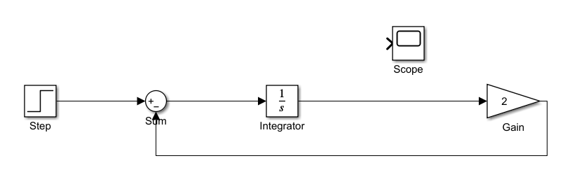
五、实验步骤
6. 鼠标左键 依次连接相关模块。

Slide 16
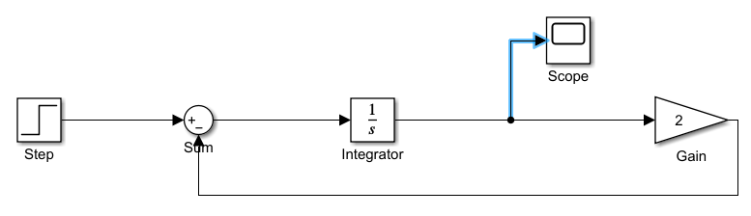
五、实验步骤
7. 为显示输出x，需将积分模块的输出x连接到Scope模块。
鼠标右键选中连接线，点击连接线上任一点，按住鼠标右键不松开，连接到Scope模块的输入端。

Slide 17
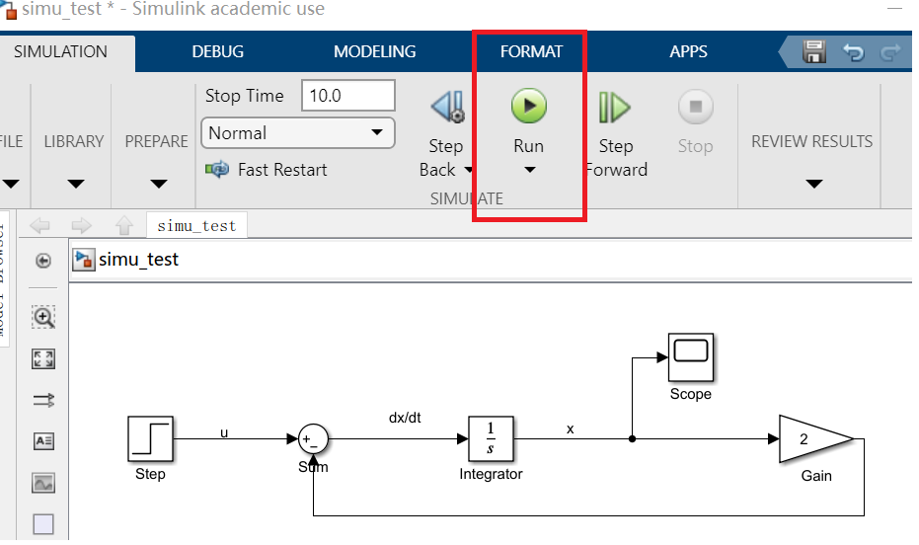
五、实验步骤
8. 保存并点击“run”,运行程序。
9. 双击“Scope”模块，可观察输出信号x.

Slide 18
五、实验步骤
控制系统模型的建立
控制系统常用的数学模型有3种：传递函数模型（tf对象）、零极点增益模型（zpk对象）、以及状态空间模型（ss对象）。经典控制理论中数学模型一般使用前2种模型，状态空间模型属于现代控制理论范畴。

Slide 19
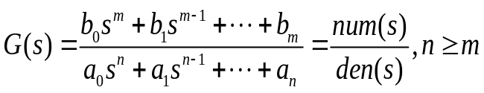


五、实验步骤
1. 传递函数模型（也称为多项式模型）
连续系统的传递函数模型为
在MATLAB中用分子、分母多项式系数按s的降幂次序构成两个向量：
用函数tf( )来输出控制系统的函数，用函数printsys( ) 来打印控制系统的函数，其命令调用格式为
sys=tf(num,den)
printsys(num,den)

Slide 20

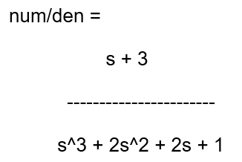
五、实验步骤
【例】已知系统传递函数为 ，建立系统的传递函数模型。
MATLAB程序为：
num=[1 3]; %分子多项式系数向量
den=[1 2 2 1]; %分母多项式系数向量
printsys(num,den) %构造系统传递函数G(s)并输出显示
运行后命令行窗口显示：

Slide 21

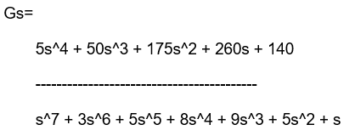
五、实验步骤
【例】已知系统传递函数为 ，建立系统的传递函数模型。
用s=tf('s')命令来定义传递函数的拉普拉斯变换的变量s，然后就可以直接按数学表达式的形式建立系统的传递函数模型。
s=tf('s');
Gs=(5*(s+2)^2*(s^2+6*s+7))/(s*(s+1)^3*(s^3+2*s+1))
运行后命令行窗口显示：
：

Slide 22
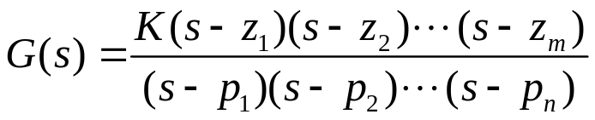



五、实验步骤
2. 零极点增益模型
这是传递函数模型的另一种表现形式，其原理是分别对原传递函数的分子、分母进行因式分解，以获得系统的零点和极点的表示形式。
在MATLAB中，用向量 构成向量组 表示系统，即
用函数命令zpk( )来建立零极点增益模型，其调用格式为
sys=zpk(z,p,k)

Slide 23

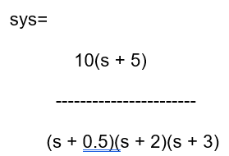
五、实验步骤
【例】已知系统传递函数为 , 建立系统的零极点增益模型。
MATLAB程序为：
k=10; %赋增益值，标量
z=[-5]; %赋零点值，向量
p=[-0.5 -2 -3]; %赋极点值，向量
sys=zpk(z,p,k)
运行后命令行窗口显示：

Slide 24
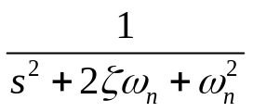
五、实验步骤
3. 特别地，对二阶控制系统
在MATLAB中，用函数命令ord2( ）来建立二阶控制系统的标准模型
，其函数调用格式为：[num,den]=ord2(wn,zeta)
其中，wn为二阶系统的无阻尼自然振荡频率, zeta为二阶系统的阻尼比。其函数功能是：根据已知的自然频率和阻尼比值，建立连续二阶系统，输出该系统的分子项系数向量num和分母项系数向量den。

Slide 25


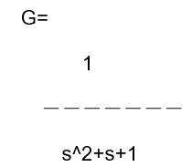
五、实验步骤
【例】已知二阶系统的自然频率 ，阻尼比 ，建立其传递函数。
【解】MATLAB程序为：
[num,den]=ord2(1,0.5);
G=tf(num,den)
运行后命令行窗口显示：

Slide 26
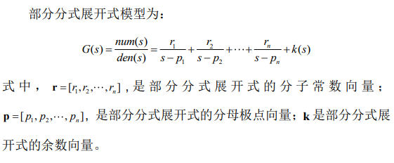
五、实验步骤
4. 部分分式展开模型

Slide 27
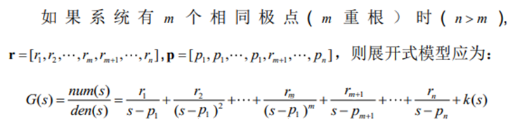
五、实验步骤

Slide 28
五、实验步骤
控制系统模型间的相互转换
函数调用格式为：
[num,den]=zp2tf(z,p,k) %零极点模型转换为传递函数模型
[z,p,k]=tf2zp(num,den) %传递函数模型转换为零极点模型
[r,p,k]=residue(num,den) %传递函数模型转换为部分分数展开式模型
[num,den]=residue(r,p,k) %部分分数展开式模型转换为传递函数模型

Slide 29

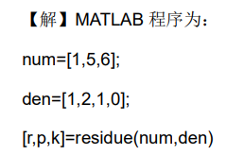


五、实验步骤

Slide 30
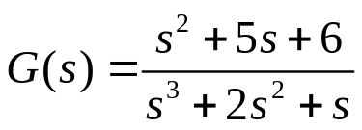
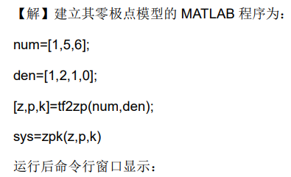
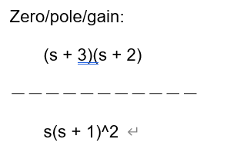
五、实验步骤
【例】巳知系统传递函数 ，求其等效的零极点模型。

Slide 31
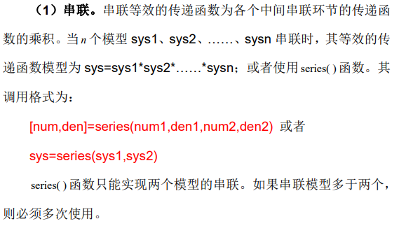
五、实验步骤
控制系统模型连接后的等效传递函数

Slide 32
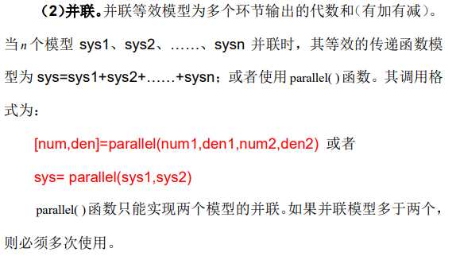
五、实验步骤
控制系统模型连接后的等效传递函数

Slide 33
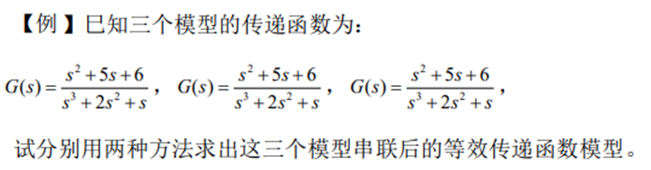
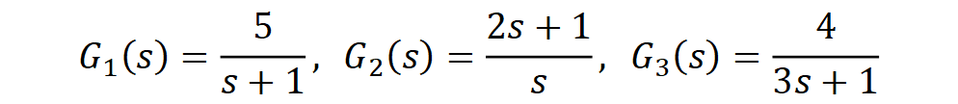
五、实验步骤
控制系统模型连接后的等效传递函数
$$G_{1}\left(s\right)=\frac{5}{s+1}, G_{2}\left(s\right)=\frac{2s+1}{s}, G_{3}\left(s\right)=\frac{4}{3s+1}$$

Slide 34
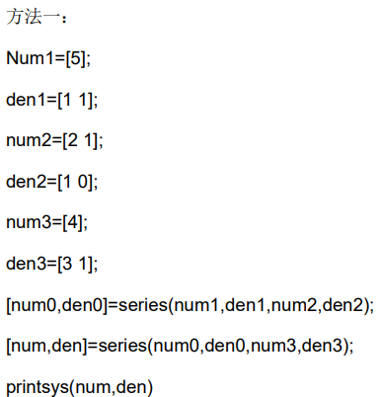
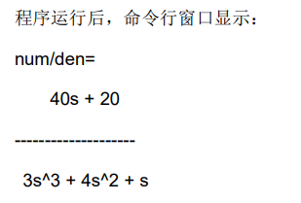
五、实验步骤

Slide 35
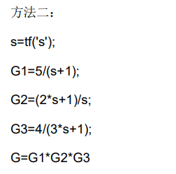
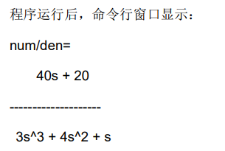
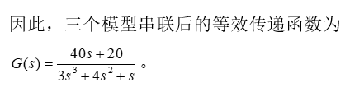
五、实验步骤

Slide 36
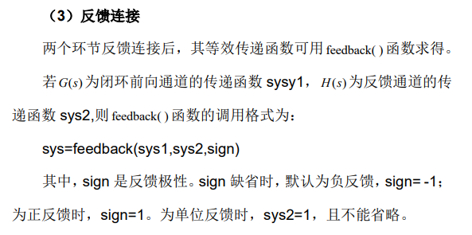
五、实验步骤
控制系统模型连接后的等效传递函数

Slide 37

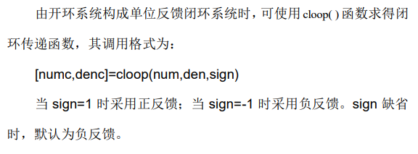
五、实验步骤
控制系统模型连接后的等效传递函数

Slide 38
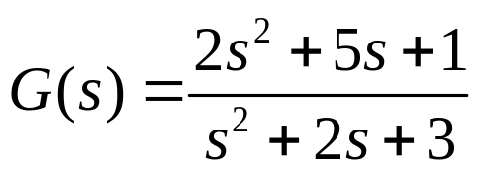
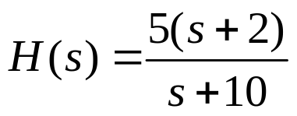
五、实验步骤
控制系统模型连接后的等效传递函数
【例】已知如下系统 ，求其负反馈闭环传递函数。

Slide 39
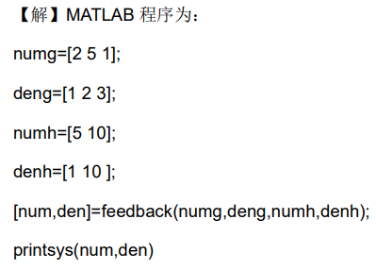
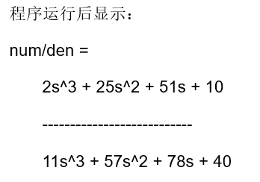
五、实验步骤

Slide 40
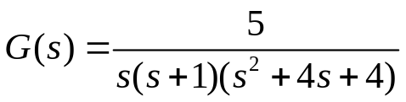
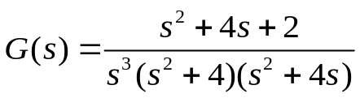
五、实验任务
任务1：建立控制系统的传递函数模型
（1）
（2）
sys=tf(num,den)
printsys(num,den)

Slide 41
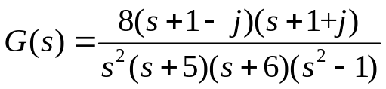
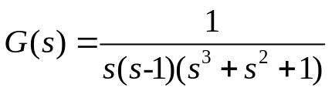
六、实验任务
任务2：建立控制系统的零极点增益模型
（1）
（2）
sys=zpk(z,p,k)

Slide 42

六、实验任务
任务3：将系统传递函数转化为部分分式展开式
[num den]=zp2tf(z,p,k);
[r,p,k]=residue(num,den)

Slide 43
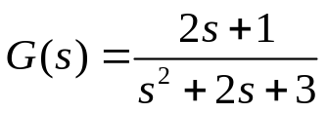
六、实验任务
任务4：已知系统 ，求其单位负反馈闭环传递函数

Slide 44
七、实验报告
实验报告要求：
实验目的；
实验任务/要求；
实验仪器、设备及材料；
实验原理；
实验步骤；
实验结果及心得。

